Slide 1
ПУ ,,Ната Вељковић’’
Центар за промоцију науке – Научни клуб у Крушевцу
Музикалне чаше
Мај – месец математике

Slide 2
У вртићу ,,Невен'' ПУ,,Ната Вељковић'' је реализована трећа активност у оквиру манифестације Мај-месец математике. У припремној групи ,,Крушка'' аутор књига за децу Сања Матијашевић и мр Далиборка Живковић,сарадник су у сарадњи са васпитачима Наташом Живадиновић и Нелом Пантелић реализовале активност ,,Музикалне чаше''.
Музика је свуда око нас. Наша планета је планета разноликих музичких тонова. Ми смо их пронашли и у кухињи. Открили смо да чаше могу да производе различите тонове и да на њима може да се свира. Чаша која има најмање ваздуха (највише воде) даје најнижи тон, док чаша са највише ваздуха (најмање воде) даје највиши тон. Свирали смо на чашама, а затим смо покушали да спојимо оно што чујемо са оним што видимо. Покушали смо да обојимо звукове! Откривање света науке је тек почело…

Slide 3
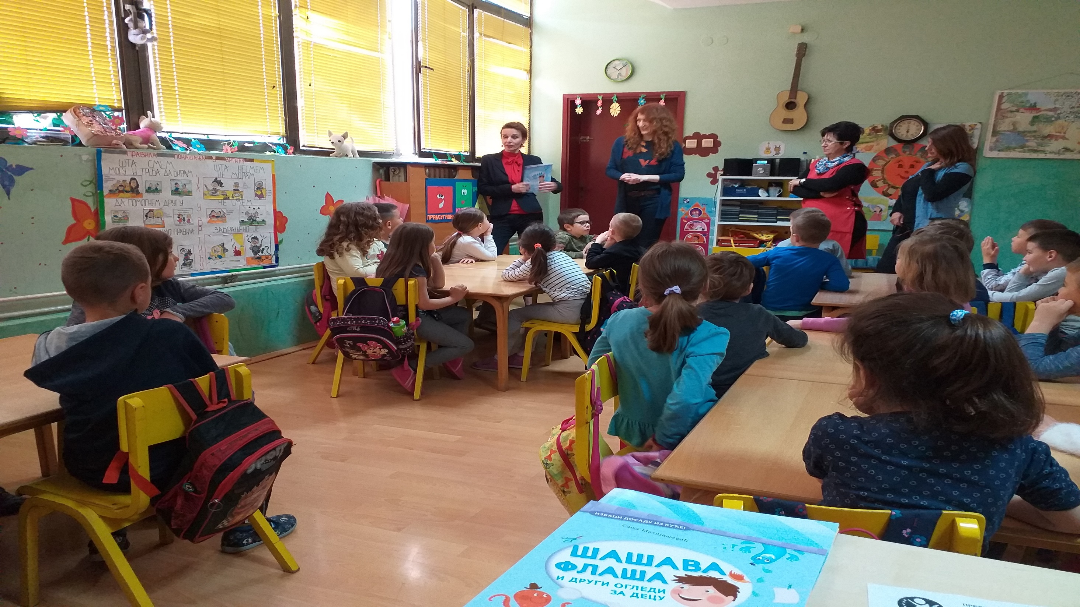

Slide 4
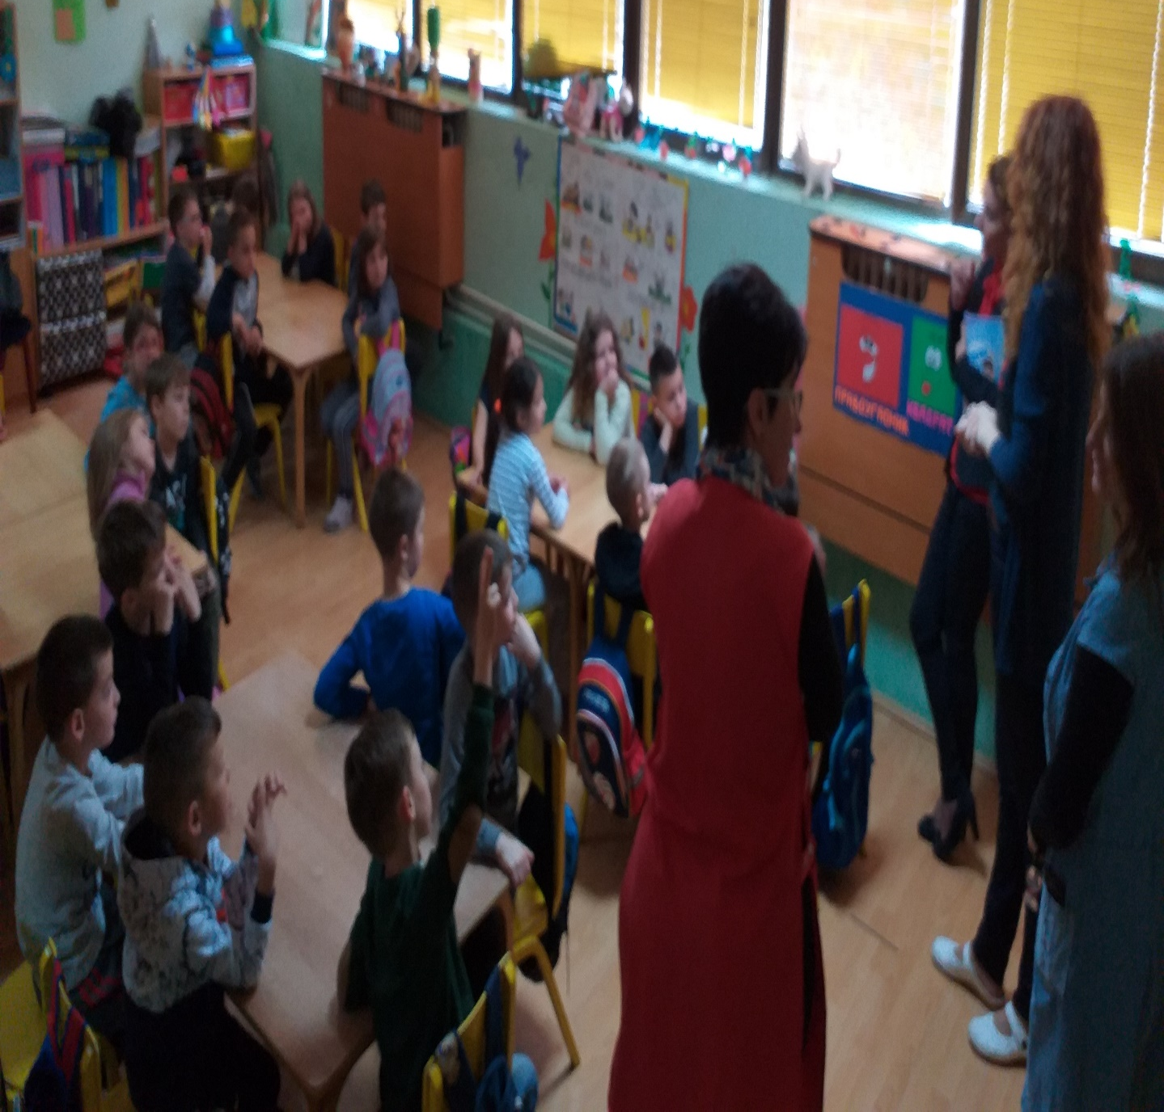
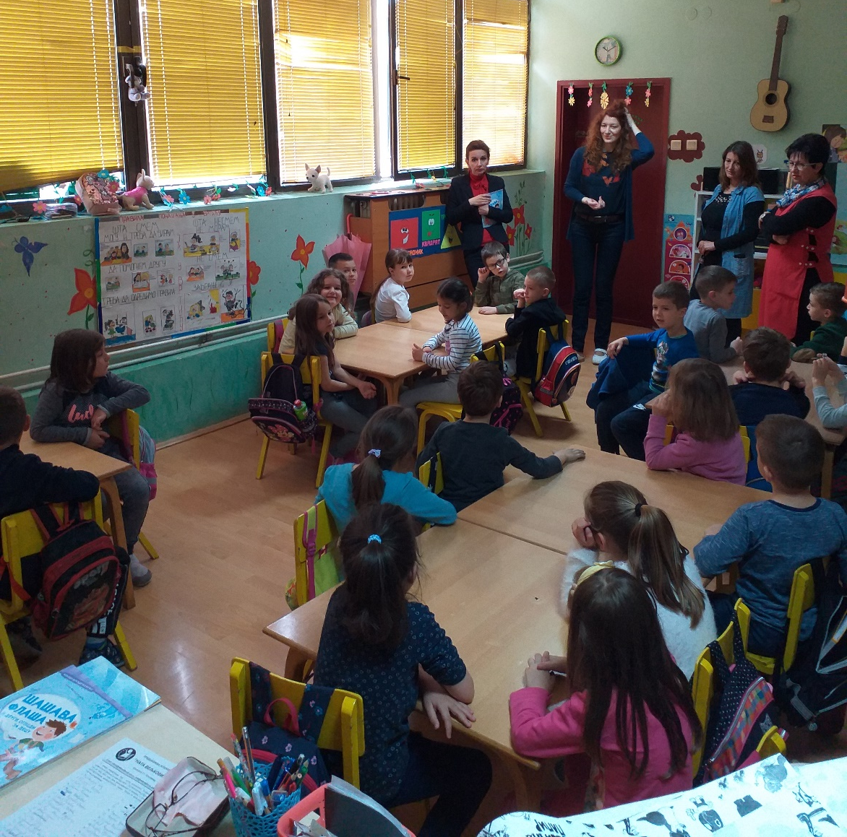

Slide 5
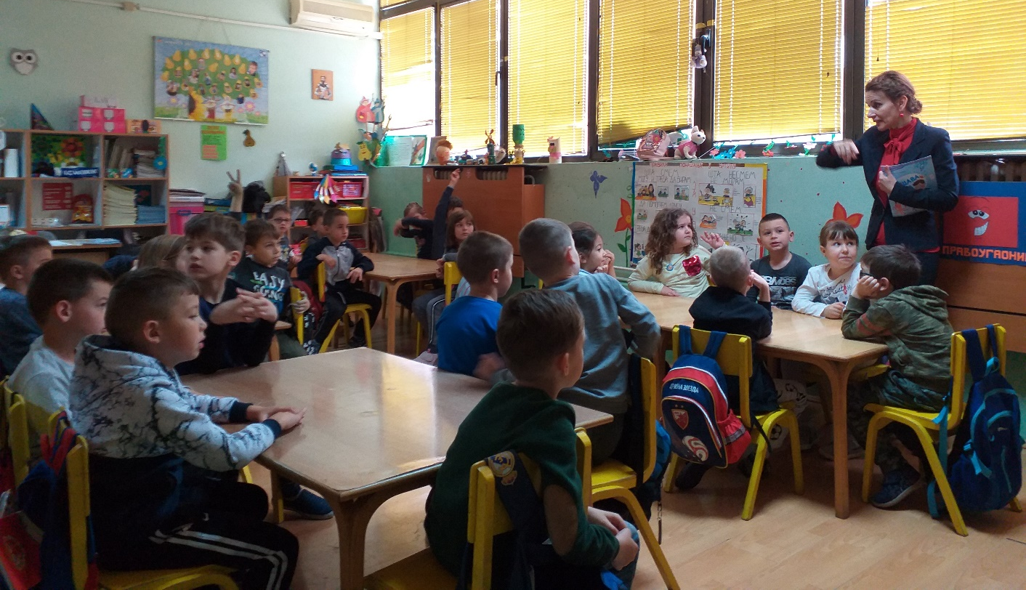
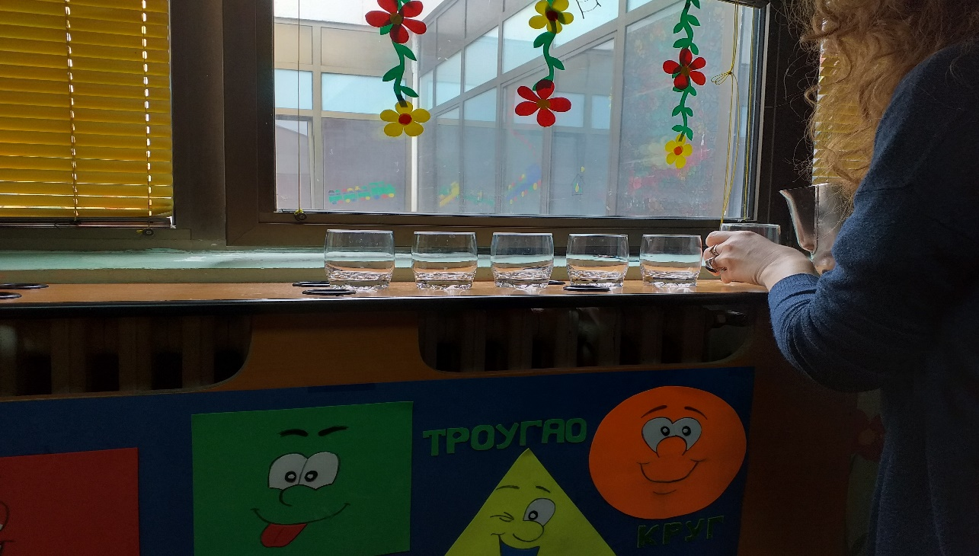
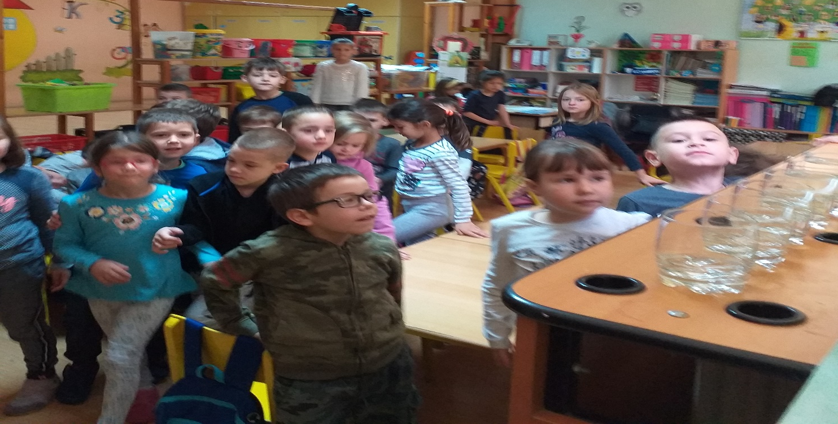
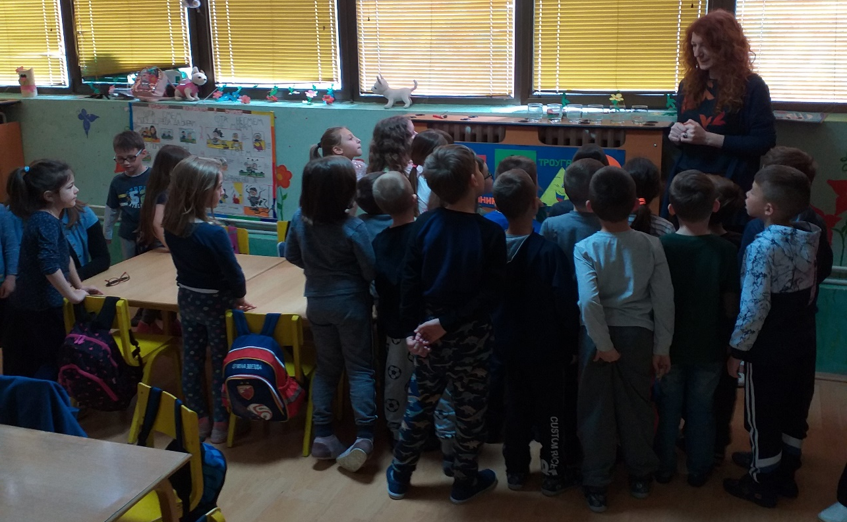

Slide 6
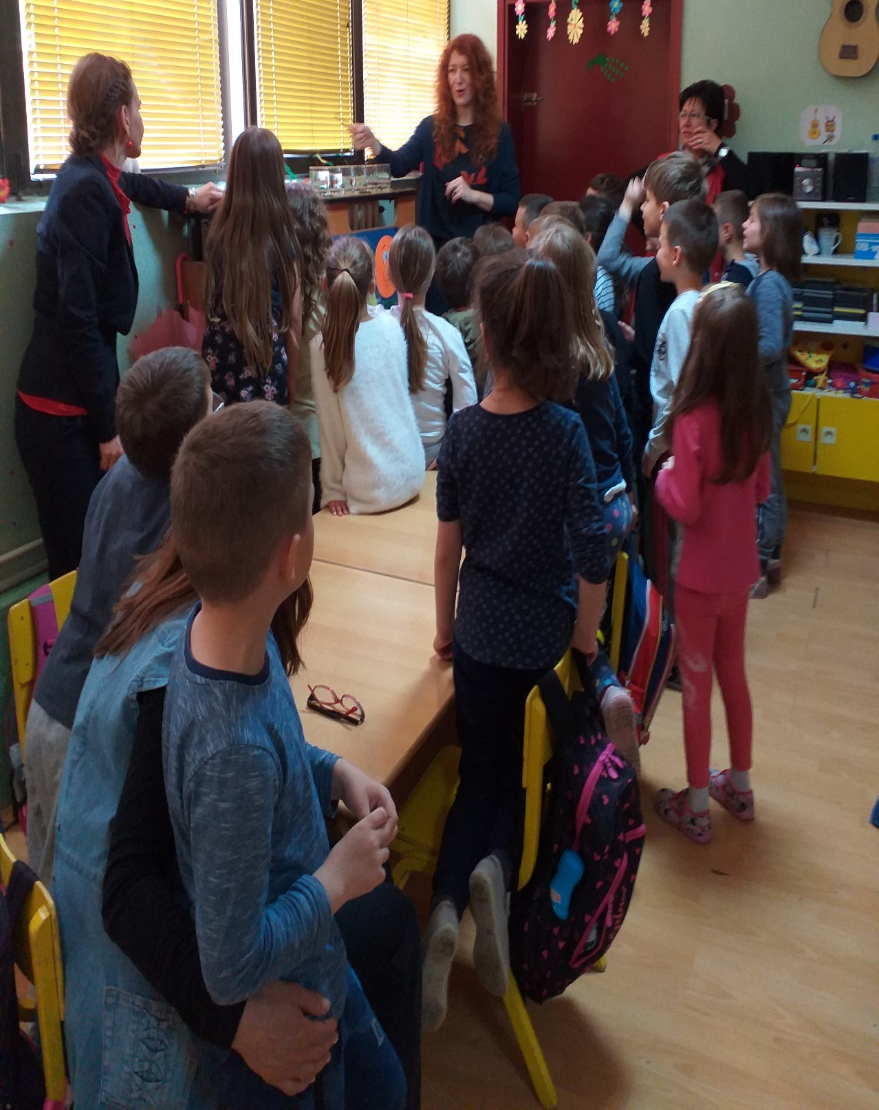
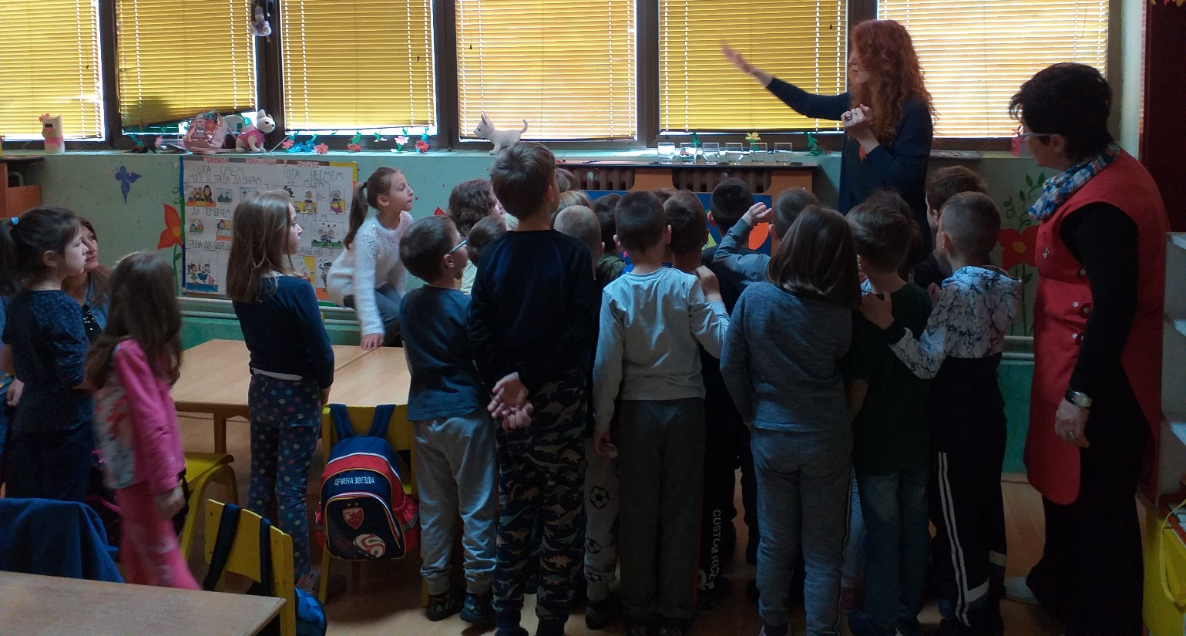

Slide 7
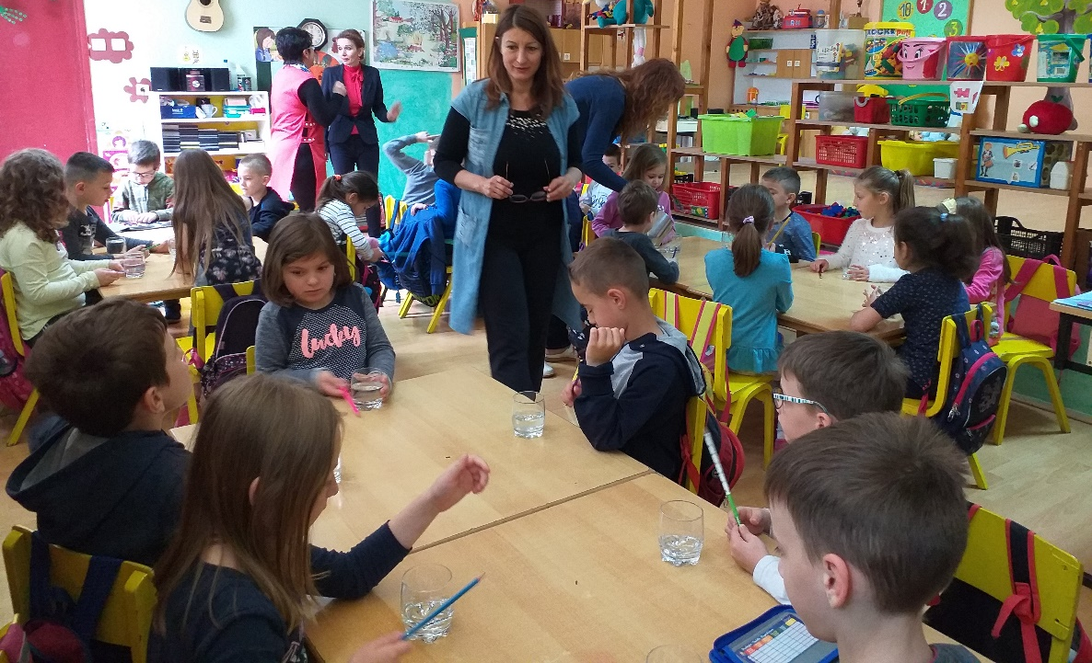
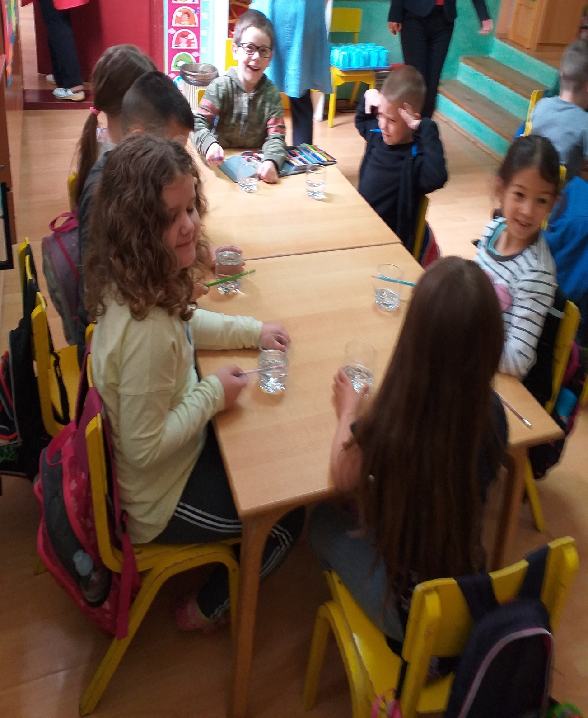
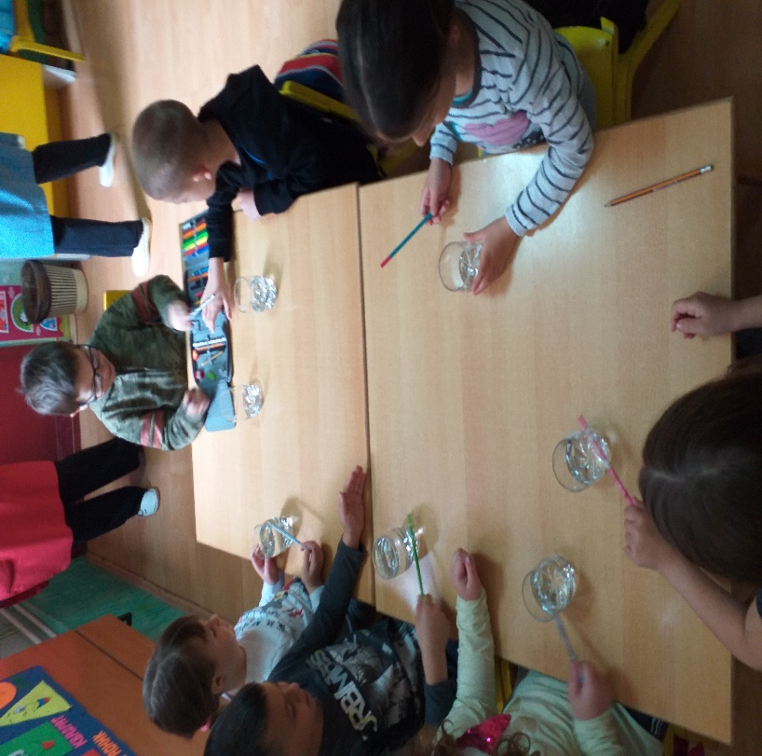

Slide 8
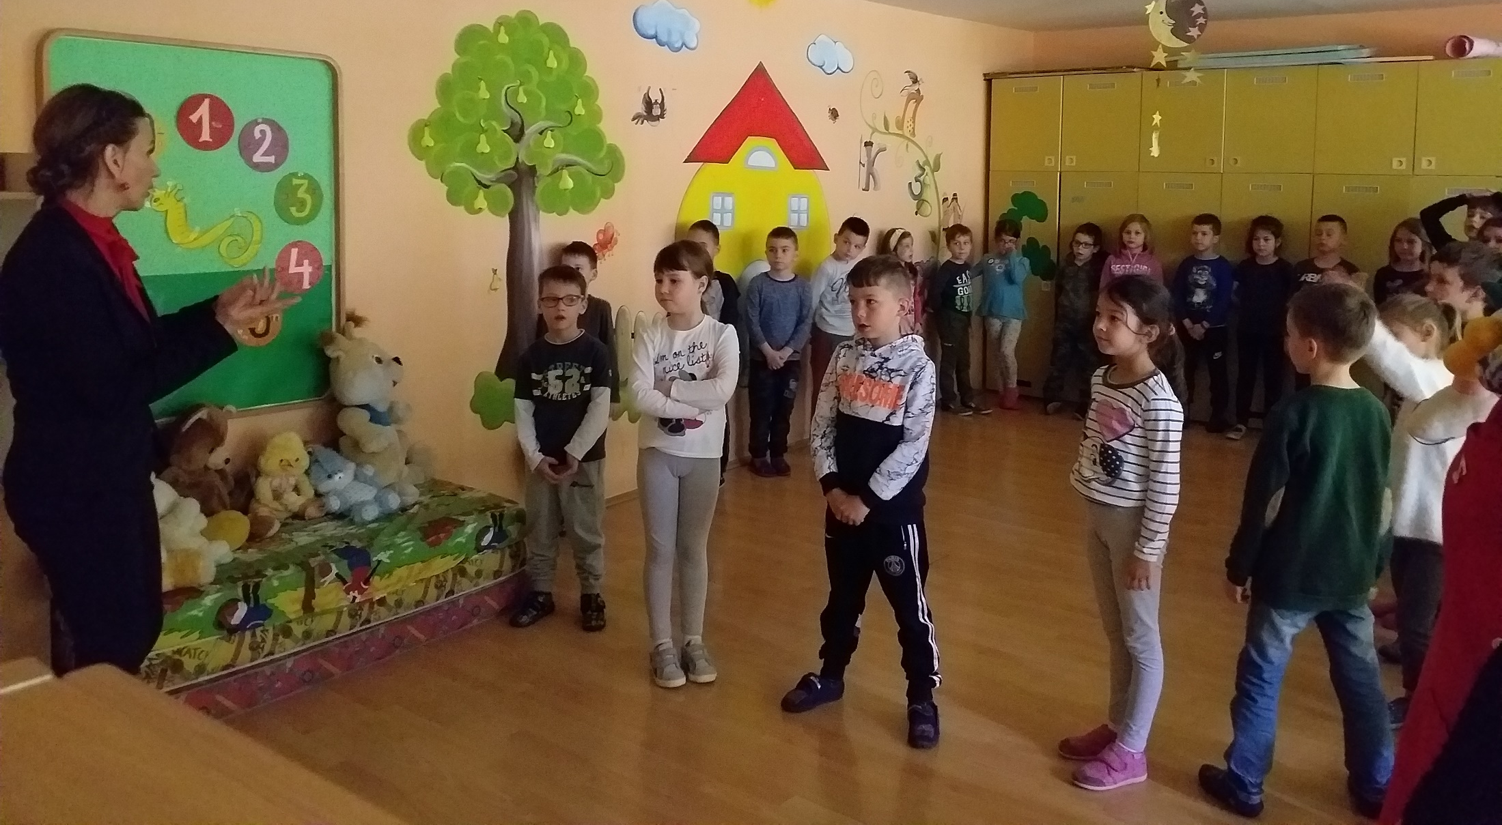

Slide 9
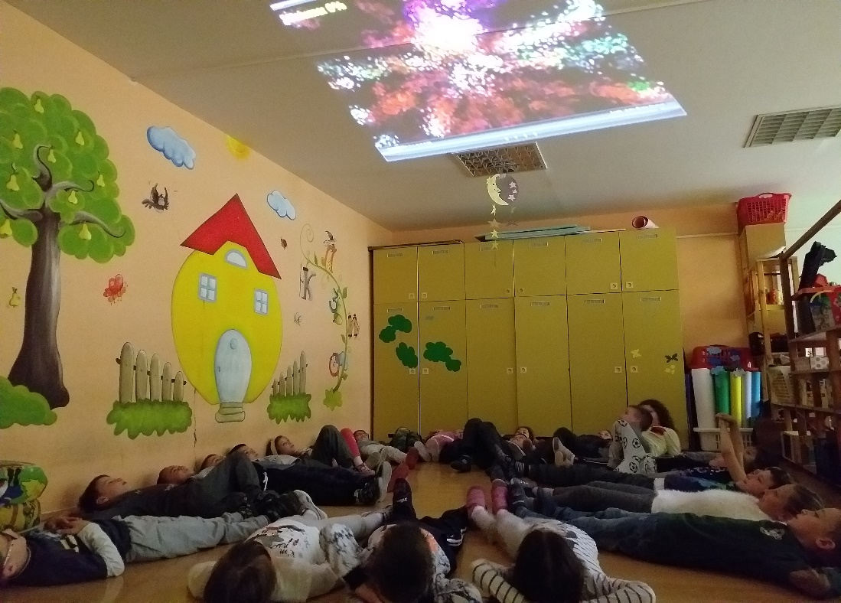
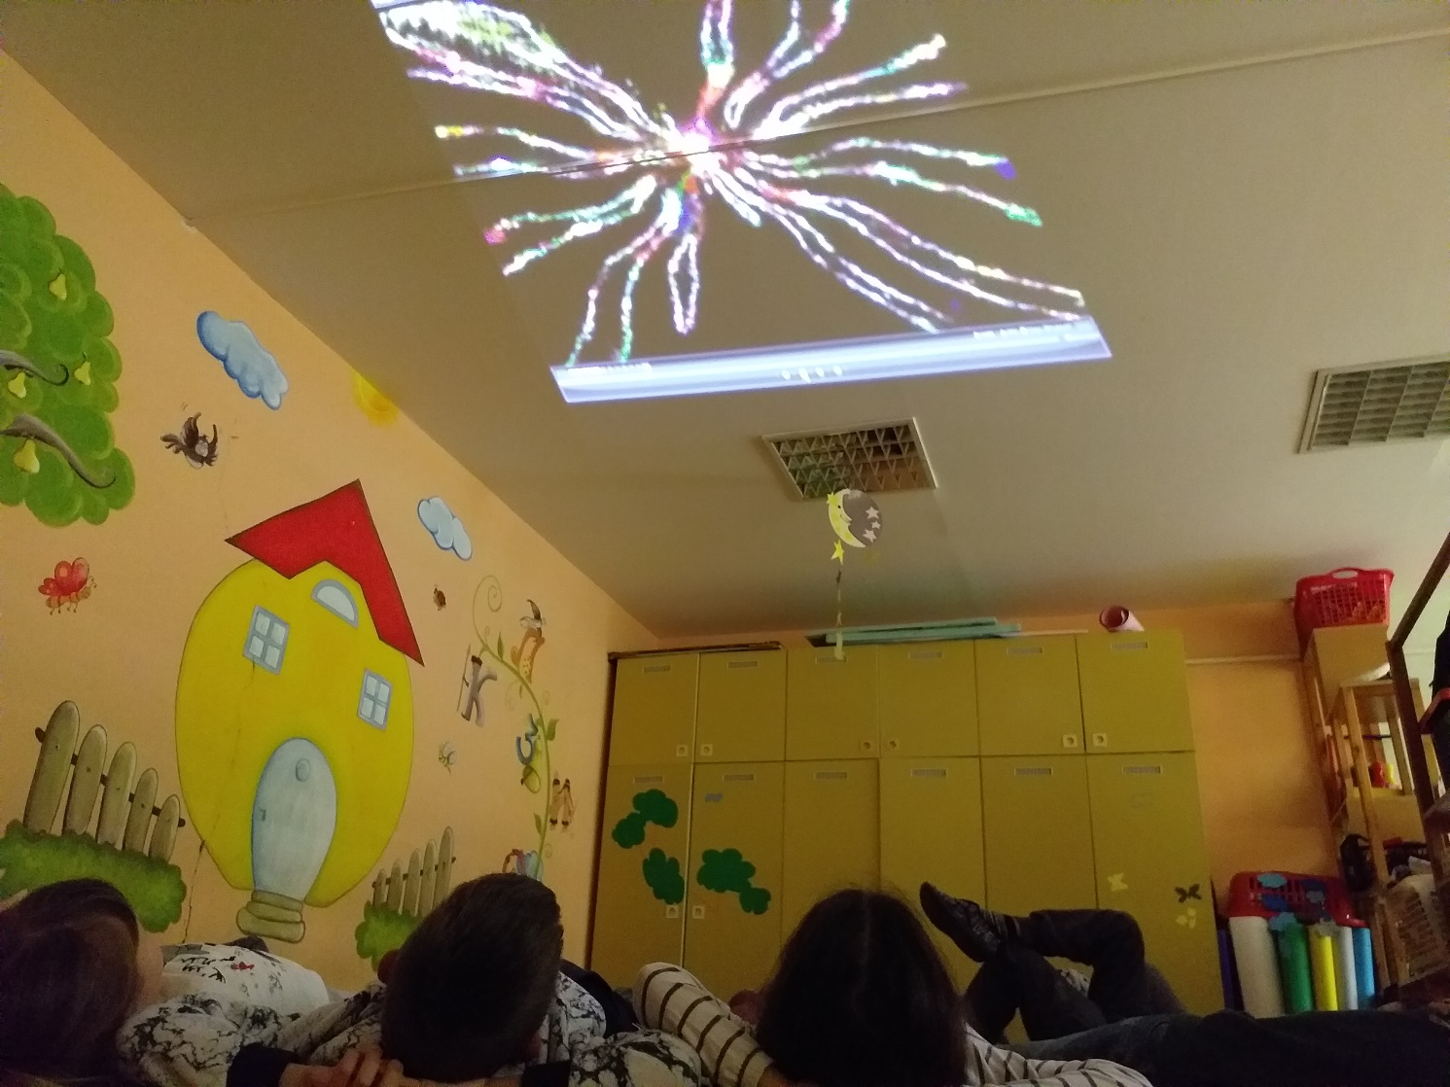
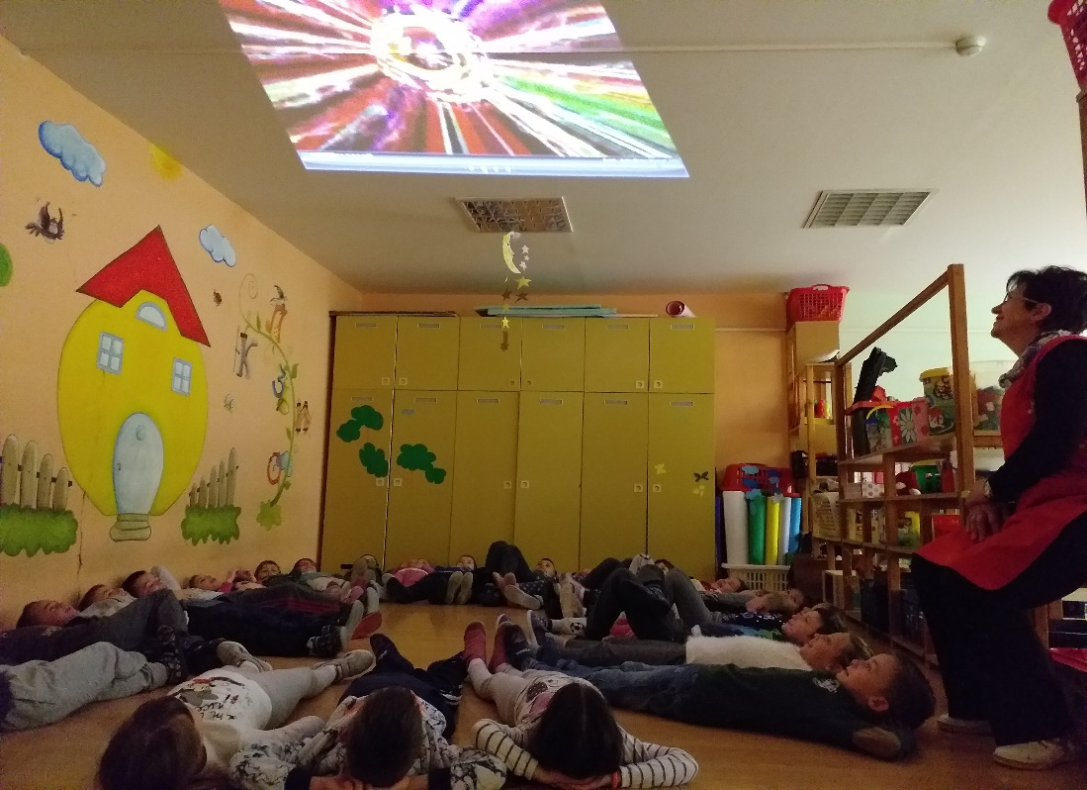

Slide 12


